Slide 1

《人工智能数学原理与算法》
第1章：人工智能概述
1.2 人工智能代表性技术选讲
康奇宇
qiyukang@ustc.edu.cn

Slide 2
01
井字棋：介绍
02
井字棋：符号流派的规则系统方案
目录
03
井字棋：连接流派的神经网络方案
04
井字棋：符号流派的搜索方案
05
井字棋：统计流派的蒙特卡洛方案

Slide 3
01
井字棋：介绍
02
井字棋：符号流派的规则系统方案
目录
03
井字棋：连接流派的神经网络方案
04
井字棋：符号流派的搜索方案
05
井字棋：统计流派的蒙特卡洛方案

Slide 4
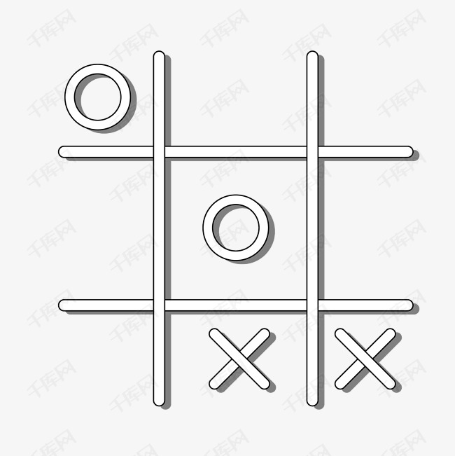

井字棋
井字棋规则说明：
棋盘为九宫格。
两方对弈，一方执○子，另一方执×子。
任何一方每次落子都在棋盘的空白处，即没有被任何棋子落下的格子。
○方先下。
先连成（横、竖、斜）直线的那方获胜。
$$f_{θ}?$$
agent
棋盘状态
落子
方案1：随机落子
输赢（多步）

Slide 5
01
井字棋：介绍
02
井字棋：符号流派的规则系统方案
目录
03
井字棋：连接流派的神经网络方案
04
井字棋：符号流派的搜索方案
05
井字棋：统计流派的蒙特卡洛方案

Slide 6
井字棋：一个简单的规则方案（方案2）
人是怎么下棋的
以下规则按照优先级排列
能冲三就冲三（即可以连成一条线）。
防住对方下一步可能的冲三。
随机落子。
如何让机器实现上述方案？
Rules(Ordered by preference)
Line up 3 pieces whenever possible.
Prevent the opponent to line up 3.
Random choose pieces.
人 vs 机器（思考）

Slide 7
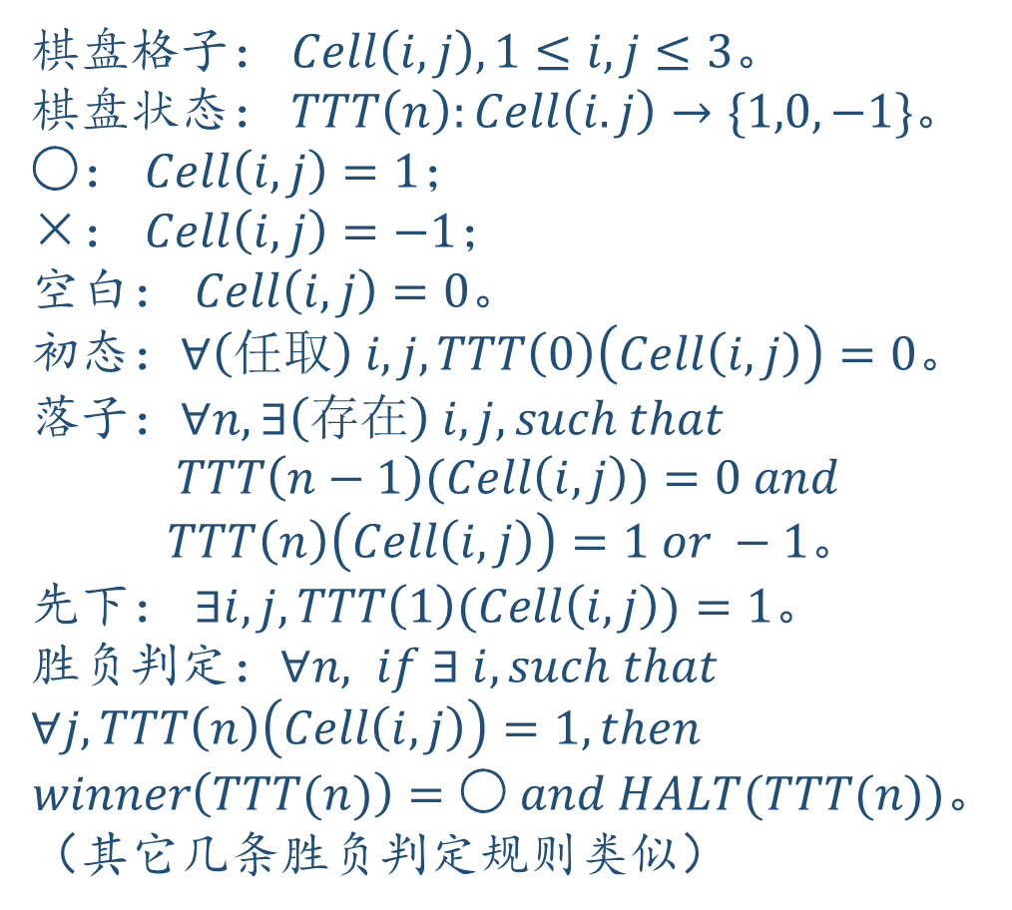
井字棋：游戏规则的符号逻辑表征/建模
井字棋规则说明：
棋盘为九宫格。
两方对弈，一方执○子，另一方执×子。
任何一方每次落子都在棋盘的空白处，即没有被任何棋子落下的格子。
○方先下。
先连成（横、竖、斜）直线的那方获胜。
棋盘$格子： Cell\left(i,j\right), 1≤i, j≤3。$
棋盘$状态： TTT\left(n\right):Cell\left(i.j\right)→\{1,0,−1\}。$
○： $Cell\left(i,j\right)=1$；
×： $Cell\left(i,j\right)=−1$；
空白： $Cell\left(i,j\right)=0。$
初态：$∀\left(任取\right) i,j, TTT\left(0\right)\left(Cell\left(i,j\right)\right)=0。$
落子：$∀n, ∃\left(存在\right) i, j, such that$
$$TTT\left(n−1\right)(Cell\left(i,j\right))=0 and$$
$$TTT\left(n\right)\left(Cell\left(i,j\right)\right)=1 or −1。$$
先下： $∃i, j, TTT\left(1\right)(Cell\left(i,j\right))=1。$
胜负判定：$∀n, if ∃ i, such that$
$$∀j, TTT\left(n\right)\left(Cell\left(i,j\right)\right)=1, then$$
$$winner\left(TTT(n)\right)=\text{○} and HALT(TTT(n))。$$
（其它几条胜负判定规则类似）
建模方式并不唯一

Slide 8
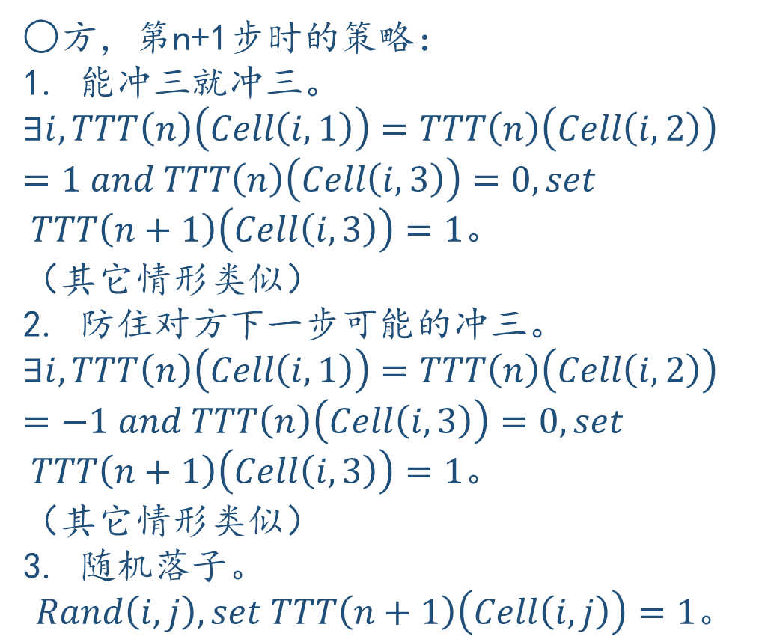
井字棋：方案2的符号逻辑表征/建模
以下规则按照优先级排列
能冲三就冲三。
防住对方下一步可能的冲三。
随机落子。
○方，第n+1步时的策略：
1. 能冲三就冲三。
$$∃i, TTT\left(n\right)\left(Cell\left(i,1\right)\right)=TTT\left(n\right)\left(Cell\left(i,2\right)\right)=1 and TTT\left(n\right)\left(Cell\left(i,3\right)\right)=0, set$$
$TTT\left(n+1\right)\left(Cell\left(i,3\right)\right)=1$。
（其它情形类似）
2. 防住对方下一步可能的冲三。
$$∃i, TTT\left(n\right)\left(Cell\left(i,1\right)\right)=TTT\left(n\right)\left(Cell\left(i,2\right)\right)=−1 and TTT\left(n\right)\left(Cell\left(i,3\right)\right)=0, set$$
$TTT\left(n+1\right)\left(Cell\left(i,3\right)\right)=1$。
（其它情形类似）
3. 随机落子。
$$Rand\left(i,j\right), set TTT\left(n+1\right)\left(Cell\left(i,j\right)\right)=1。$$

Slide 9
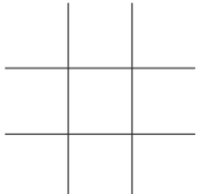
井字棋：更多的方案
方案3
能冲三就冲三。
防住对方下一步可能的冲三。
尽量选取占更多可赢连线与堵住会输连线的格子。
方案4
能冲三就冲三。
防住对方下一步可能的冲三。
能做二二局就做。
能防二二局就防。
尽可能促成更多的己方的有效连二和阻止对方的有效连二。
尽量选取占更多可赢连线与堵住会输连线的格子。
○
×
○
×
○
×

Slide 10
井字棋：方案3实战
×
×
×
×
○
○
○
○
○
○
×
○
×
×
○
×
×
○
×
×
○
×
×
○
×
×
○
○
×
○
○
○
○
○
○
○
×
○
○
×
○
×
○
×
○

Slide 11
01
井字棋：介绍
02
井字棋：符号流派的规则系统方案
目录
03
井字棋：连接流派的神经网络方案
04
井字棋：符号流派的搜索方案
05
井字棋：统计流派的蒙特卡洛方案

Slide 12
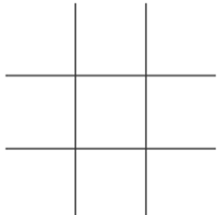

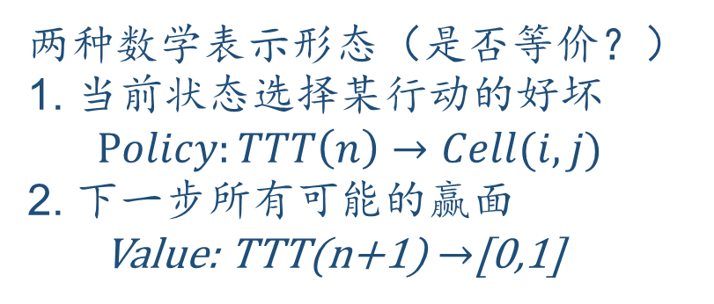
井字棋：状态—行动选择（States→Actions）
与很多决策问题一样，井字棋的关键在于在当前状态下，如何选择下一步行动
两种数学表示形态（是否等价？）
1. 当前$状态选择某行动的好坏$
$$Policy:TTT\left(n\right)→Cell(i,j)$$
2. 下一步所有可能的赢面
Value: TTT(n+1) $→$[0,1]
$$f_{θ}$$
agent
input
output
feedback
○
×
○
○
○
○
×
○
×
○
×
○
○
×
○
×
○
×
○
×
○
○
○

Slide 13
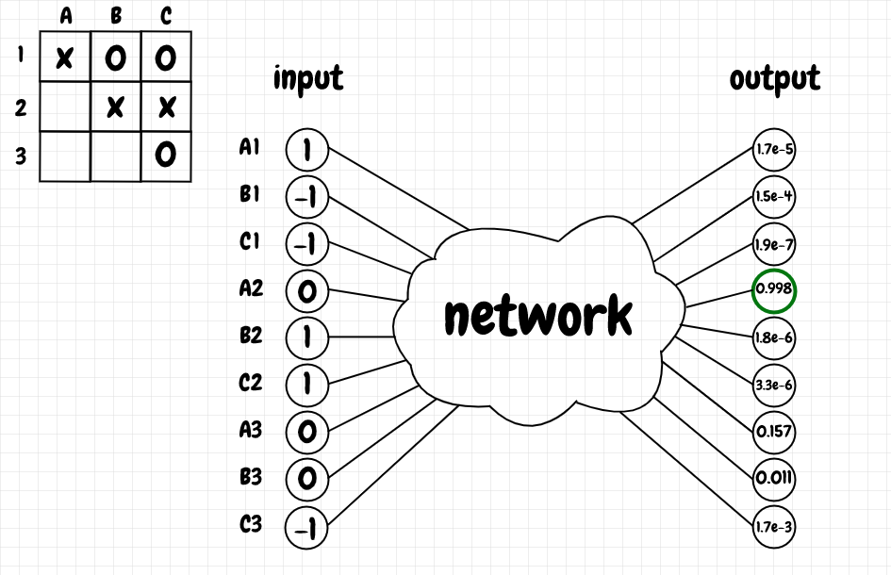
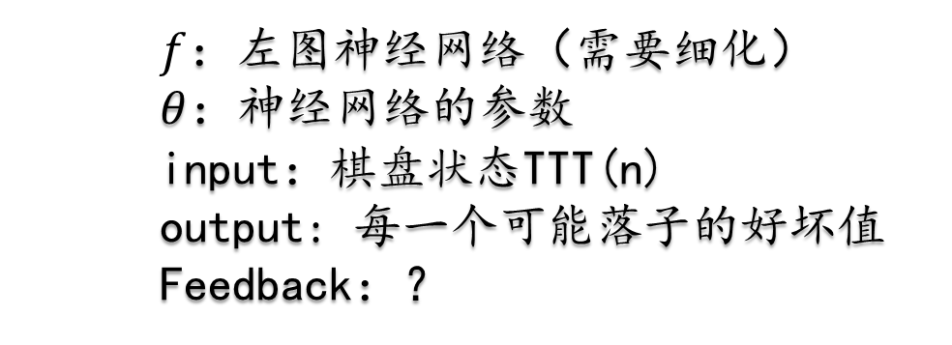

井字棋：策略神经网络的表征/建模
使用神经网络学习策略
$$Policy:TTT\left(n\right)→Cell(i,j)$$
$$f_{θ}$$
agent
input
output
feedback
    $f$：左图神经网络（需要细化）
    $θ$：神经网络的参数
    input：棋盘状态TTT(n)
    output: 每一个可能落子的好坏值
    Feedback：？

Slide 14
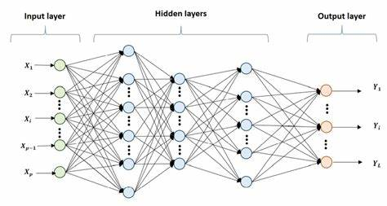
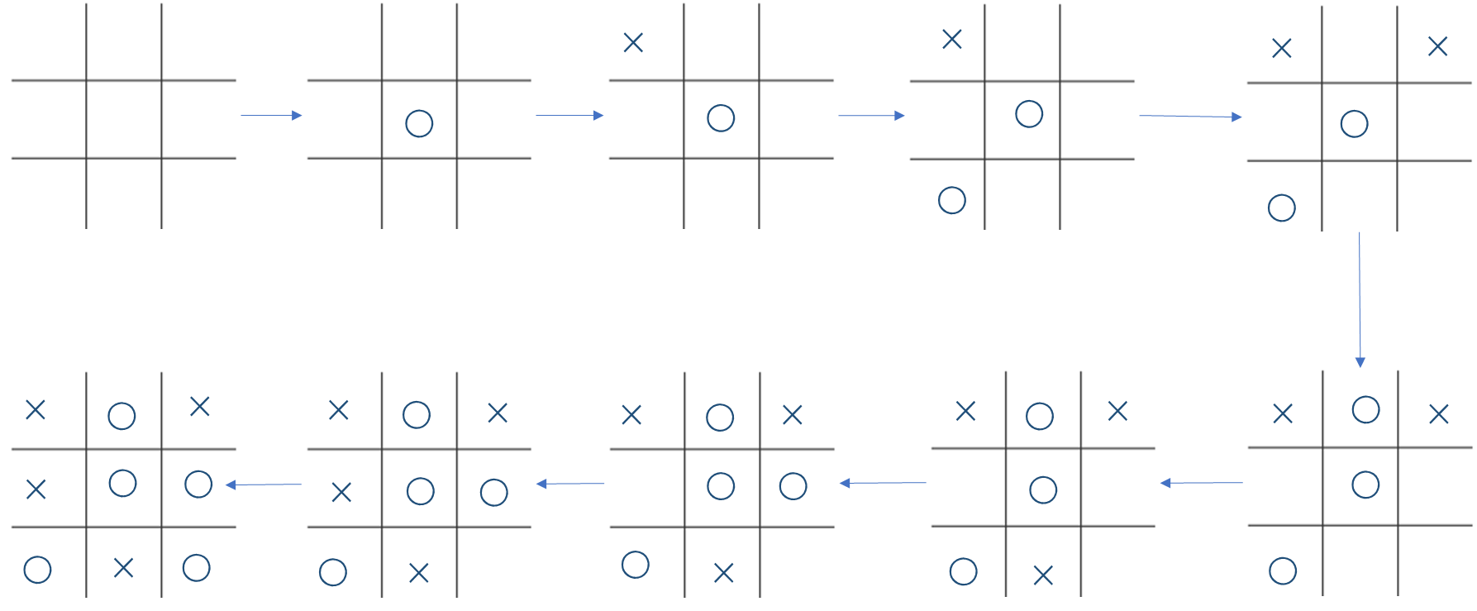
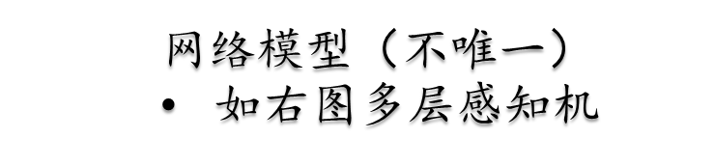

井字棋：策略神经网络的模型及有监督数据（方案5）
    网络模型（不唯一）
    $如$右图多层感知机
    数据<input, output, feedback>
    $有监督，棋谱（如$右图）
学习方法在后续课程中

Slide 15
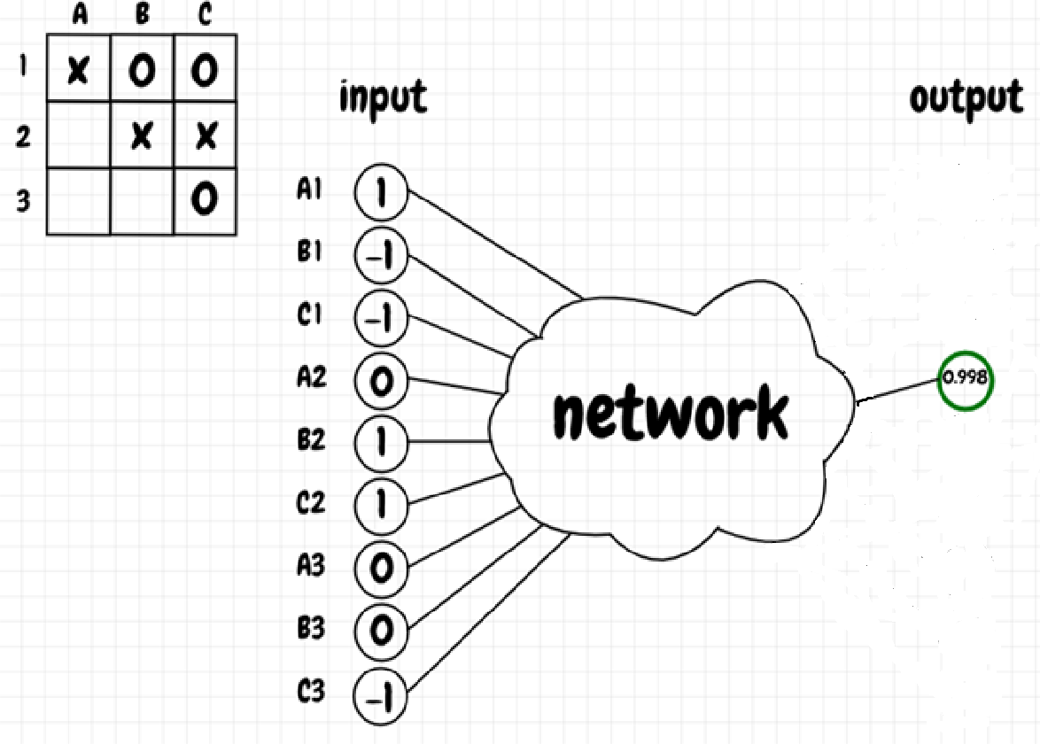
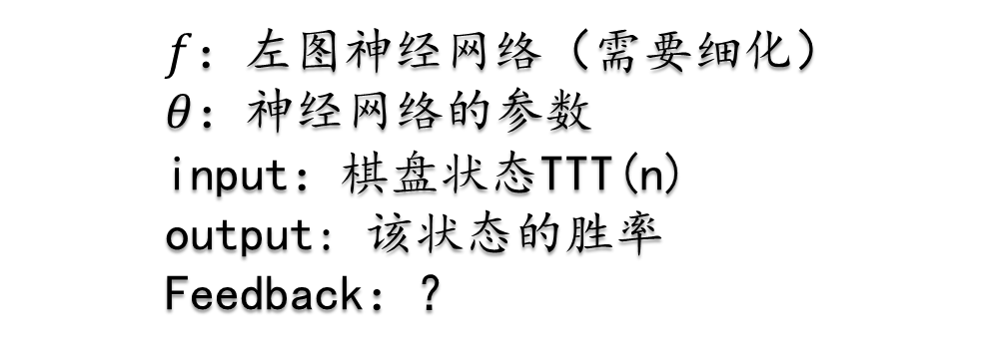
井字棋：估值神经网络的表征/建模
使用神经网络学习策略
$$\text{Value}\text{: }\text{TTT}\text{(}\text{n}\text{+1)} →\text{[0,1]}$$
$$f_{θ}$$
agent
input
output
feedback
    $f$：左图神经网络（需要细化）
    $θ$：神经网络的参数
    input：棋盘状态TTT(n)
    output: 该状态的胜率
    Feedback：？

Slide 16
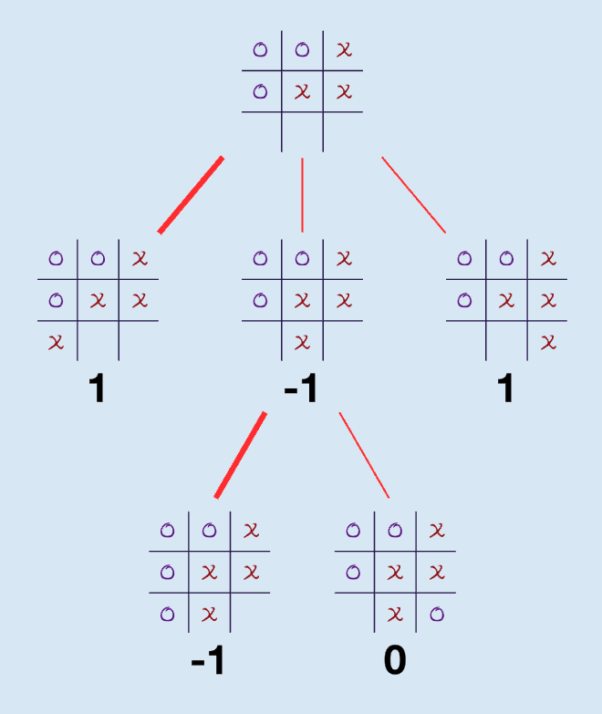
井字棋：估值神经网络的强化学习（方案6）
核心难点：
如何将多步的反馈传到当前步骤？
学习方法在后续课程中

Slide 17
01
井字棋：介绍
02
井字棋：符号流派的规则系统方案
目录
03
井字棋：连接流派的神经网络方案
04
井字棋：符号流派的搜索方案
05
井字棋：统计流派的蒙特卡洛方案

Slide 18
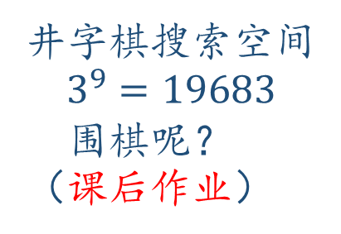
井字棋：搜索树与搜索空间
……
○
×
×
○
○
×
○
○
……
×
○
○
○
×
×
……
×
×
○
○
○
……
×
×
×
○
×
……
○
×
○
○
×
○
○
……
○
×
○
×
○
○
○
×
○
○
×
○
○
○
×
○
×
……
○
○
×
○
○
×
……
……
……
×
×
×
○
×
……
×
○
○
×
○
○
○
×
○
○
○
×
○
○
×
○
×
○
×
○
井字棋搜索空间
$$3^{9}=19683$$
围棋呢？
（课后作业）
×
×
×
……
○
×
○
○
……
×
○
×
○
×
○
×
○
×

Slide 19
井字棋：深度优先搜索
……
○
×
×
○
○
×
○
○
……
×
○
○
○
×
×
……
×
×
○
○
○
……
×
×
×
○
×
……
○
×
○
○
×
○
○
……
○
×
○
×
○
○
○
×
○
○
×
○
○
○
×
○
×
……
○
○
×
○
○
×
……
……
……
×
×
×
○
×
……
×
○
○
×
○
○
○
×
○
○
○
×
○
○
×
○
×
○
×
○
尽量先搜深的
×
×
×
……
○
×
○
○
……
×
○
×
○
×
○
×
○
×

Slide 20
井字棋：广度优先搜索
……
○
×
×
○
○
×
○
○
……
×
○
○
○
×
×
……
×
×
○
○
○
……
×
×
×
○
×
……
○
×
○
○
×
○
○
……
○
×
○
×
○
○
○
×
○
○
×
○
○
○
×
○
×
……
○
○
×
○
○
×
……
……
……
×
×
×
○
×
……
×
○
○
×
○
○
○
×
○
○
○
×
○
○
×
○
×
○
×
○
尽量先搜浅的
×
×
×
……
○
×
○
○
……
×
○
×
○
×
○
×
○
×

Slide 21
井字棋：基于搜索的方案7（对抗搜索Min-Max）
……
○
×
×
○
○
×
○
○
……
×
○
○
○
×
×
……
×
×
○
○
○
……
×
×
×
○
×
……
○
×
○
○
×
○
○
……
○
×
○
×
○
○
○
×
○
○
×
○
○
○
×
○
×
……
○
○
×
○
○
×
……
……
……
×
×
×
○
×
……
×
○
○
×
○
○
○
×
○
○
○
×
○
○
×
○
×
○
×
○
方案5
1. 生成搜索树
2. 选择最有利的落子
3. 自底向上计算“有利”
×
×
×
……
○
×
○
○
……
×
○
×
○
×
○
×
○
×

Slide 22
01
井字棋：介绍
02
井字棋：符号流派的规则系统方案
目录
03
井字棋：连接流派的神经网络方案
04
井字棋：符号流派的搜索方案
05
井字棋：统计流派的蒙特卡洛方案

Slide 23
井字棋：搜索树与搜索空间
……
○
×
×
○
○
×
○
○
……
×
○
○
○
×
×
……
×
×
○
○
○
……
×
×
×
○
×
……
○
×
○
○
×
○
○
……
○
×
○
×
○
○
○
×
○
○
×
○
○
○
×
○
×
……
○
○
×
○
○
×
……
……
……
×
×
×
○
×
……
×
○
○
×
○
○
○
×
○
○
○
×
○
○
×
○
×
○
×
○
×
×
×
……
搜索空间过大
能否少用算力
○
×
○
○
……
×
○
×
○
×
○
×
○
×

Slide 24
井字棋：状态—行动选择
与很多决策问题一样，井字棋的关键在于在当前状态下，如何选择下一步行动
两种数学表示形态（是否等价？）
1. 当前$状态选择某行动的好坏$
$$Policy:TTT\left(n\right)→Cell(i,j)$$
2. 下一步所有可能的赢面
Value: TTT(n+1) $→$[0,1]
$$f_{θ}$$
agent
input
output
feedback
○
×
○
○
○
○
×
○
×
○
×
○
○
×
○
×
○
×
○
×
○
○
○

Slide 25
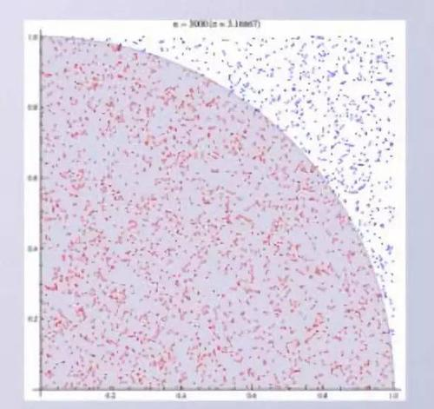
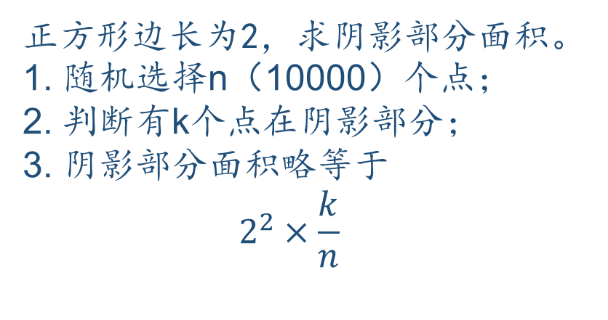
蒙特卡洛方法
用多次（随机）采样，模拟和近似整个空间
正方形边长为2，求阴影部分面积。
1. 随机选择n（10000）个点；
2. 判断有k个点在阴影部分；
3. 阴影部分面积略等于
$$2^{2}×\frac{k}{n}$$
近似解
n越大越准确

Slide 26







井字棋：蒙特卡洛树搜索方法（方案8）
在当前状态s下，随机选择n局游戏，k局赢，则$Value\left(s\right)≈\frac{k}{n}。$
○
×
○
○
○
○
×
○
×
○
×
○
○
×
○
×
○
×
○
×
○
○
○
$\frac{k}{n}$=0.61
$\frac{k}{n}$=0.64
$\frac{k}{n}$=0.74
$\frac{k}{n}$=0.54
$\frac{k}{n}$=0.61
$\frac{k}{n}$=0.72
$\frac{k}{n}$=0.64

Slide 27
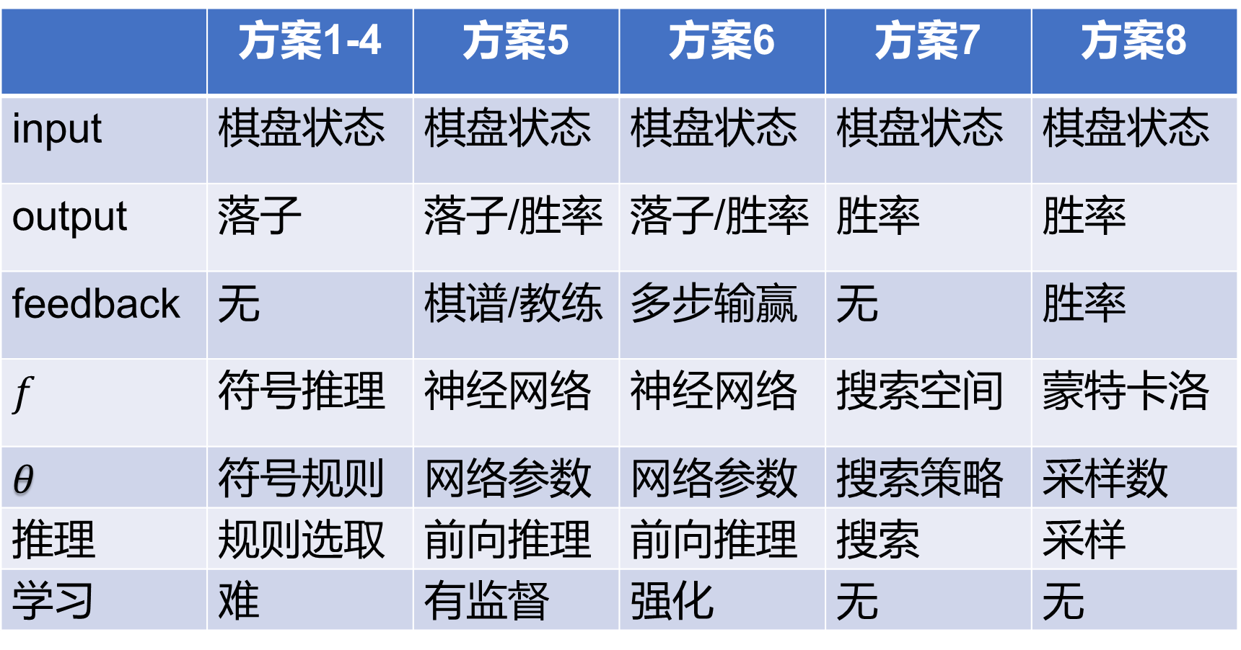
井字棋：不同方案对比（表示/建模、推理、学习）（重点）
 | 方案1-4 | 方案5 | 方案6 | 方案7 | 方案8
input | 棋盘状态 | 棋盘状态 | 棋盘状态 | 棋盘状态 | 棋盘状态
output | 落子 | 落子/胜率 | 落子/胜率 | 胜率 | 胜率
feedback | 无 | 棋谱/教练 | 多步输赢 | 无 | 胜率
$$f$$ | 符号推理 | 神经网络 | 神经网络 | 搜索空间 | 蒙特卡洛
$$θ$$ | 符号规则 | 网络参数 | 网络参数 | 搜索策略 | 采样数
推理 | 规则选取 | 前向推理 | 前向推理 | 搜索 | 采样
学习 | 难 | 有监督 | 强化 | 无 | 无

Slide 28
课后作业
用符号方法表示方案3。
估算围棋的搜索空间。
（不需要提交）：人与机器有何异同？

Slide 29
谢谢！

